Slide 1
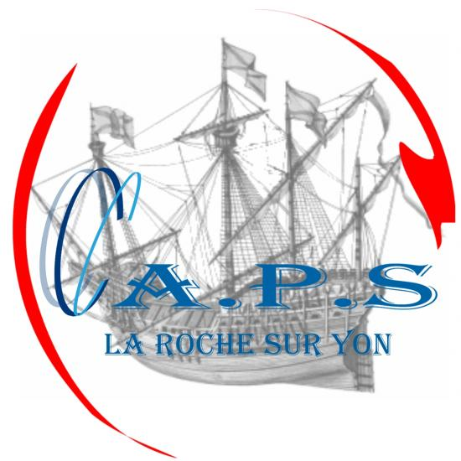
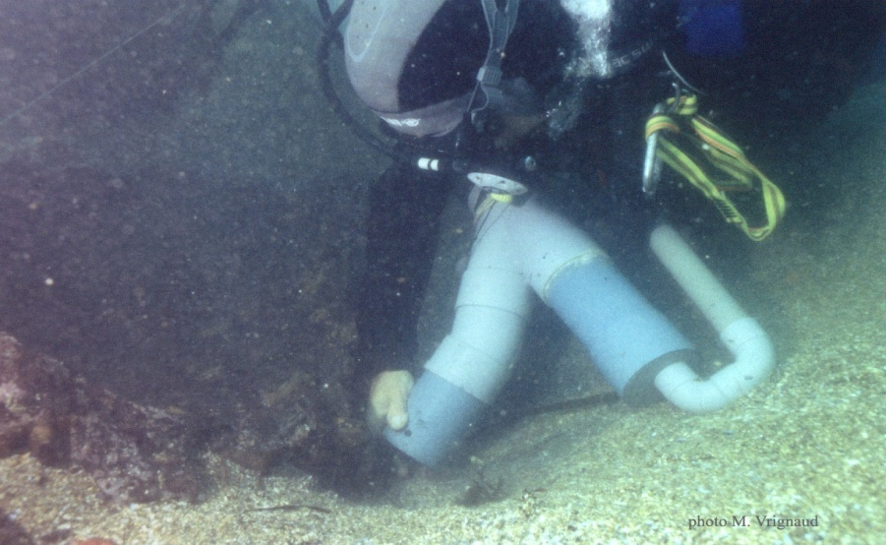
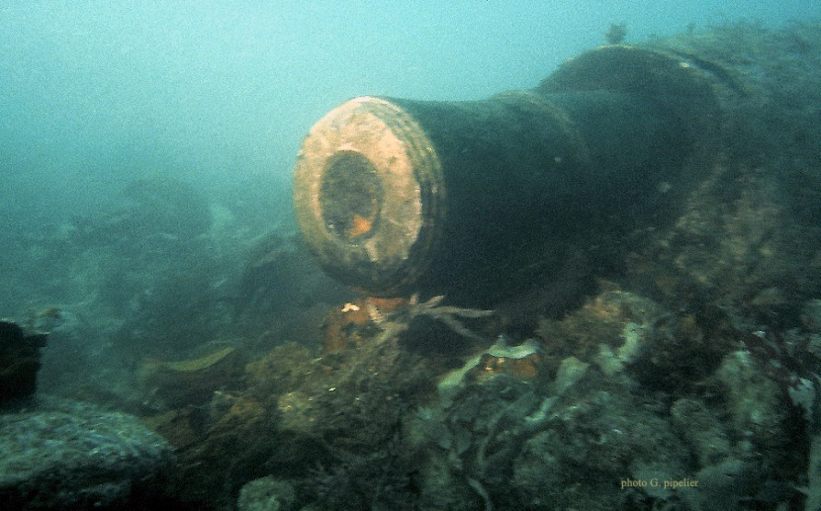
Rapport 2017 de la commission
Archéologie
Du CAPS

Slide 2
Cession d’examen PA 1 :
14 h 00 de cours théoriques sur 7 jeudis soirs
Pour 15 stagiaires .
Les cours comportaient des notions sur des sujets aussi divers que nombreux :
La Réglementation.
La Sécurité
La charpente et la construction navale.
L’Artillerie de mer.
Les Ancres des origines à nos jours.
Les Amphores.
La Céramique du néolithique au 18 ème s.
L’archéologie des eaux intérieures etc …..

Slide 3
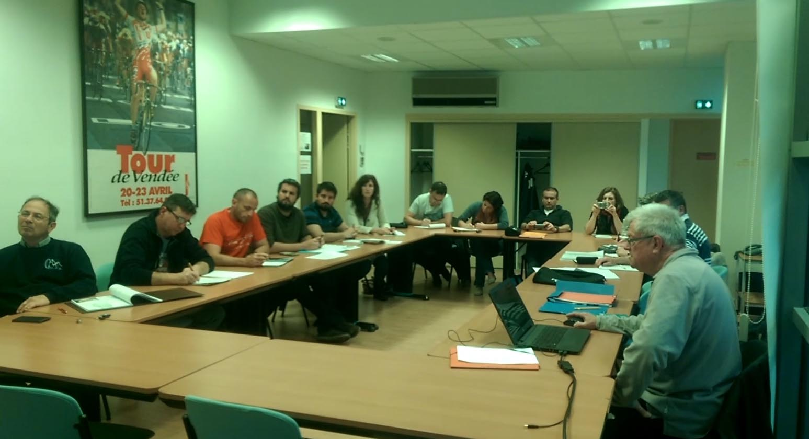
… les cours théoriques du PA 1….

Slide 4
La formation théorique s’est achevée par le passage d’un examen le 1 er juin.
Sur 15 candidats
13 ont été reçus à la théorie.
La formation s’est poursuivie par une formation pratique, d’abord à la carrière des Coux ( 4 scéances de 02 h 00) , puis lors de 9 sorties en mer.

Slide 5
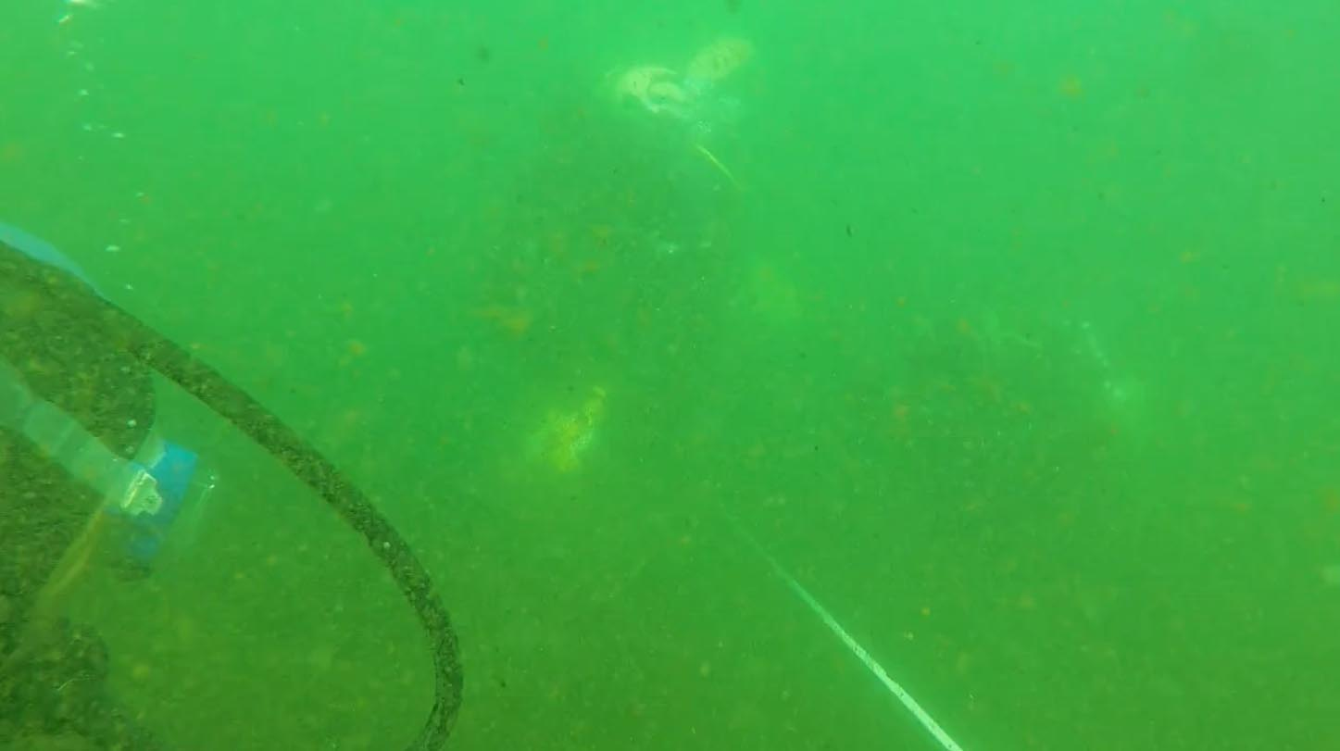
… pose d’un carroyage à la carrière …

Slide 6
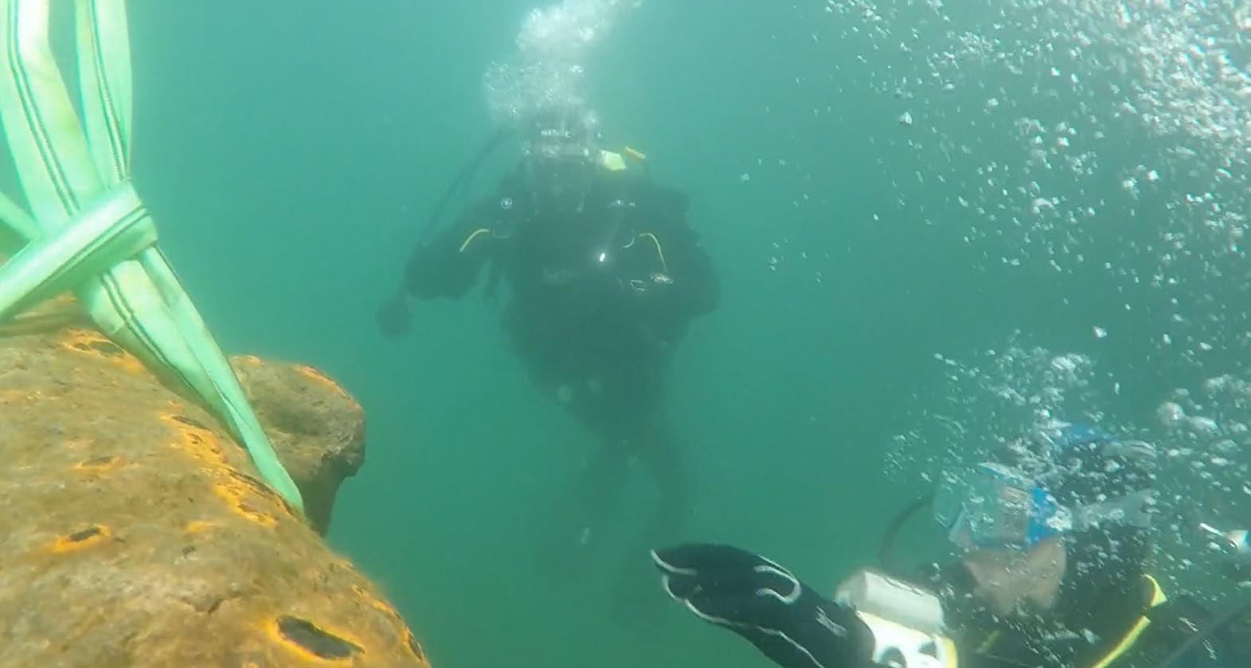
… déplacement par parachutage de la caronade à la carrière …

Slide 7
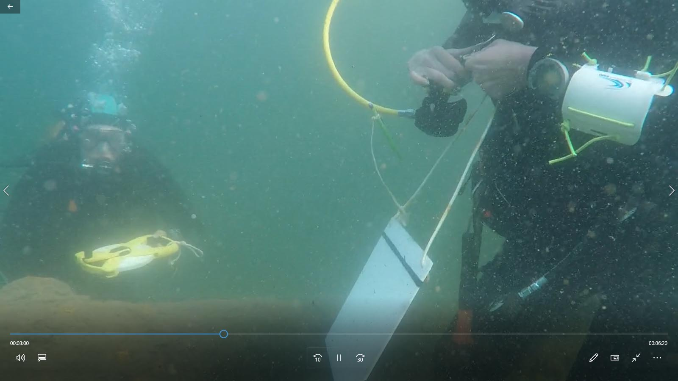
…dessin et prise de mesures sur la caronade….

Slide 8
…mise en oeuvre et exploitation du sonar a balayage….

Slide 10
… a l’issue de cette formation pratique de Juin à fin septembre, 13 nouveaux PA 1 ont été délivrés à :
Blandin Olivier CP Luçon pays de mer
Bourgois Stéphane CAPS
Bouron Jeff SCY
Chabot Jean CAPS
Kiss Gaëllle CAPS
Leloup Jean Paul CAPS
Leroy Rémy CAPS
Masse José CAPS
Prudent Nancy Rève Bleu – Nantes
Gauthier Fanny CAPS
Puaud David
Ruchaud Samuel CAPS
Youinou Vincent CAPS

Slide 11
… dans le cadre des formations en mer, de nouvelles prospections ont été effectuées notamment sur la zone de l’Aviso-SG2 et en rade des Sables ….
… Les premiers résultats de ces prospections nous ont conduit à demander et obtenir du Drassm une nouvelle autorisation de prospection diachronique pour 2018 en rade des sables (roches du Nouch et du Noura) pour tenter de retrouver les vestiges du combat du 14 février 1809 qui a opposé les frégates françaises « La Cybèle », « l’Italienne » et « la Calypso » à une escadre anglaise.

Slide 12
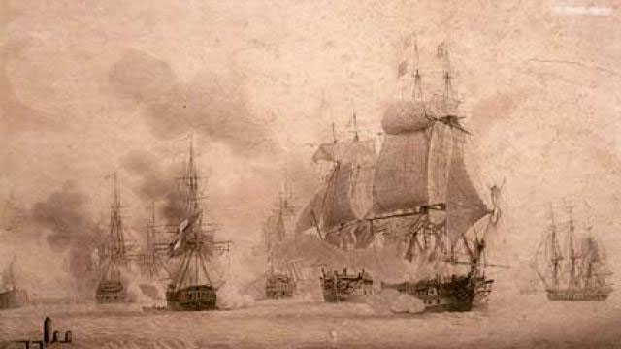
Combat de la Cybèle par Aubertin.

Slide 13
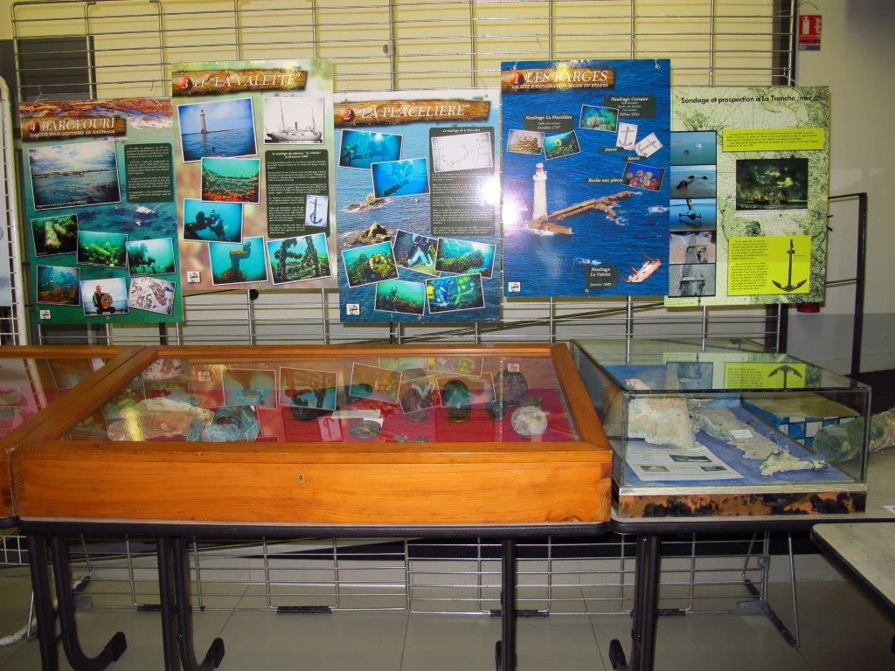
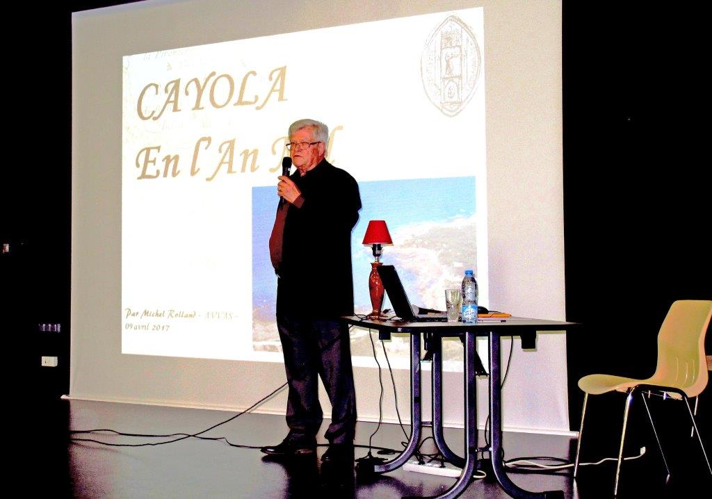
Des conférences et expositions organisées par l’AVVAS où le CAPS était présent ont également été effectuées :
- Conférence sur « Cayola en l’An Mil » et exposition Archéo. au salon du livre Ancien au Château d’Olonne le 09 avril par Michel et Nadine Rolland.

Slide 14
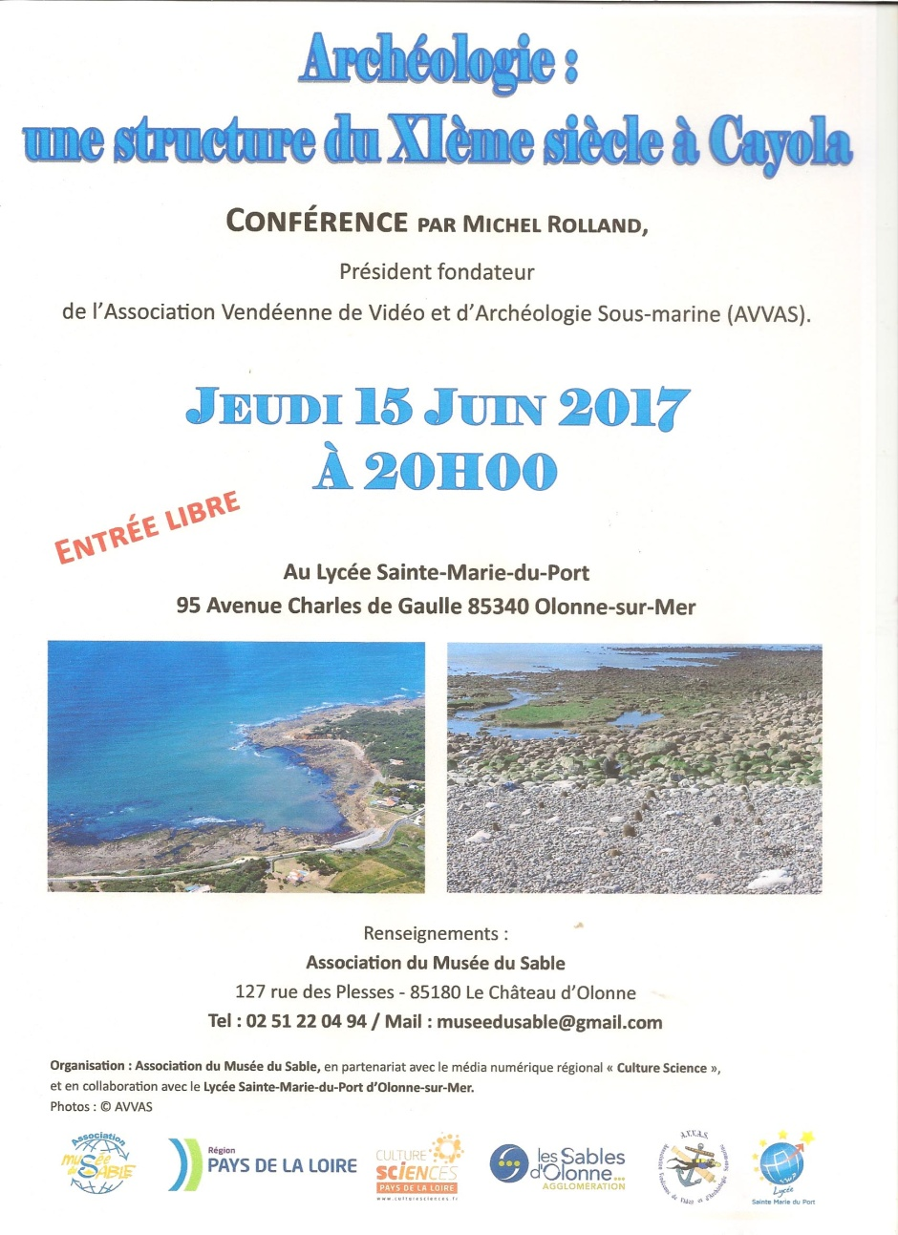
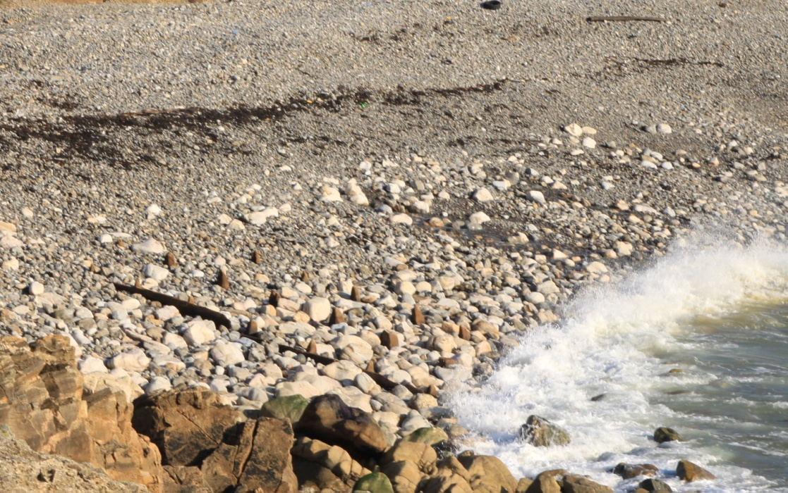
Conférence au lycée Saint Marie du port sur :
« une structure du XI ème Siècle à Cayola »
par M. Rolland le 15 juin.

Slide 15
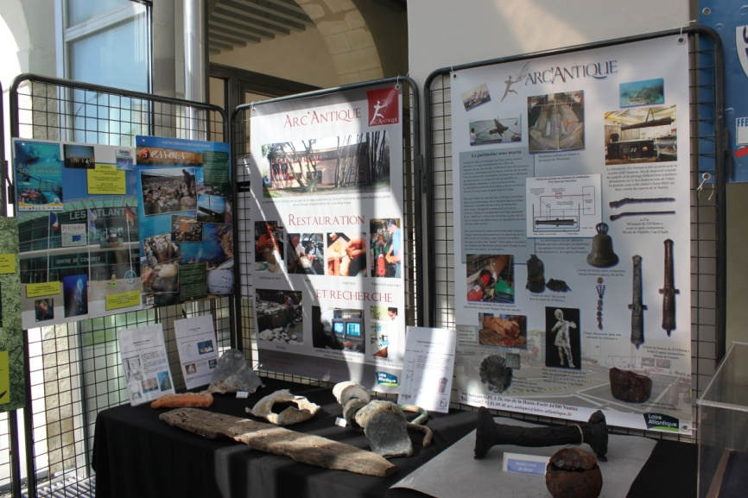
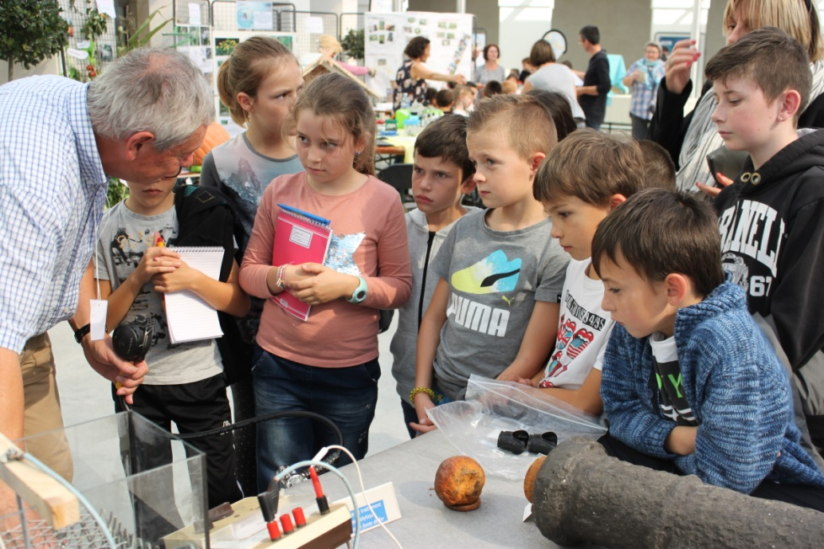
- Participation et exposition/conférence aux journées de la Science au Musée Saint Croix des Sables d’Olonne du 05 au 08 octobre avec le CAPS et le laboratoire « Arc’Antique » de Nantes.

Slide 16
… Toutes ces activités ont permis la réalisation, par Nadine Rolland, de petites vidéos didactiques visibles sur le site du CAPS…
Avec les meilleurs vœux de
la commission Archéologie
pour 2018.

